Slide 1
AIMEIBA スロットマシーン概要書

Slide 2
目的
・実際に存在している日本のスロット機：パチスロを再現する
→パチスロの機能を限りなく搭載した機械を作成する

Slide 3
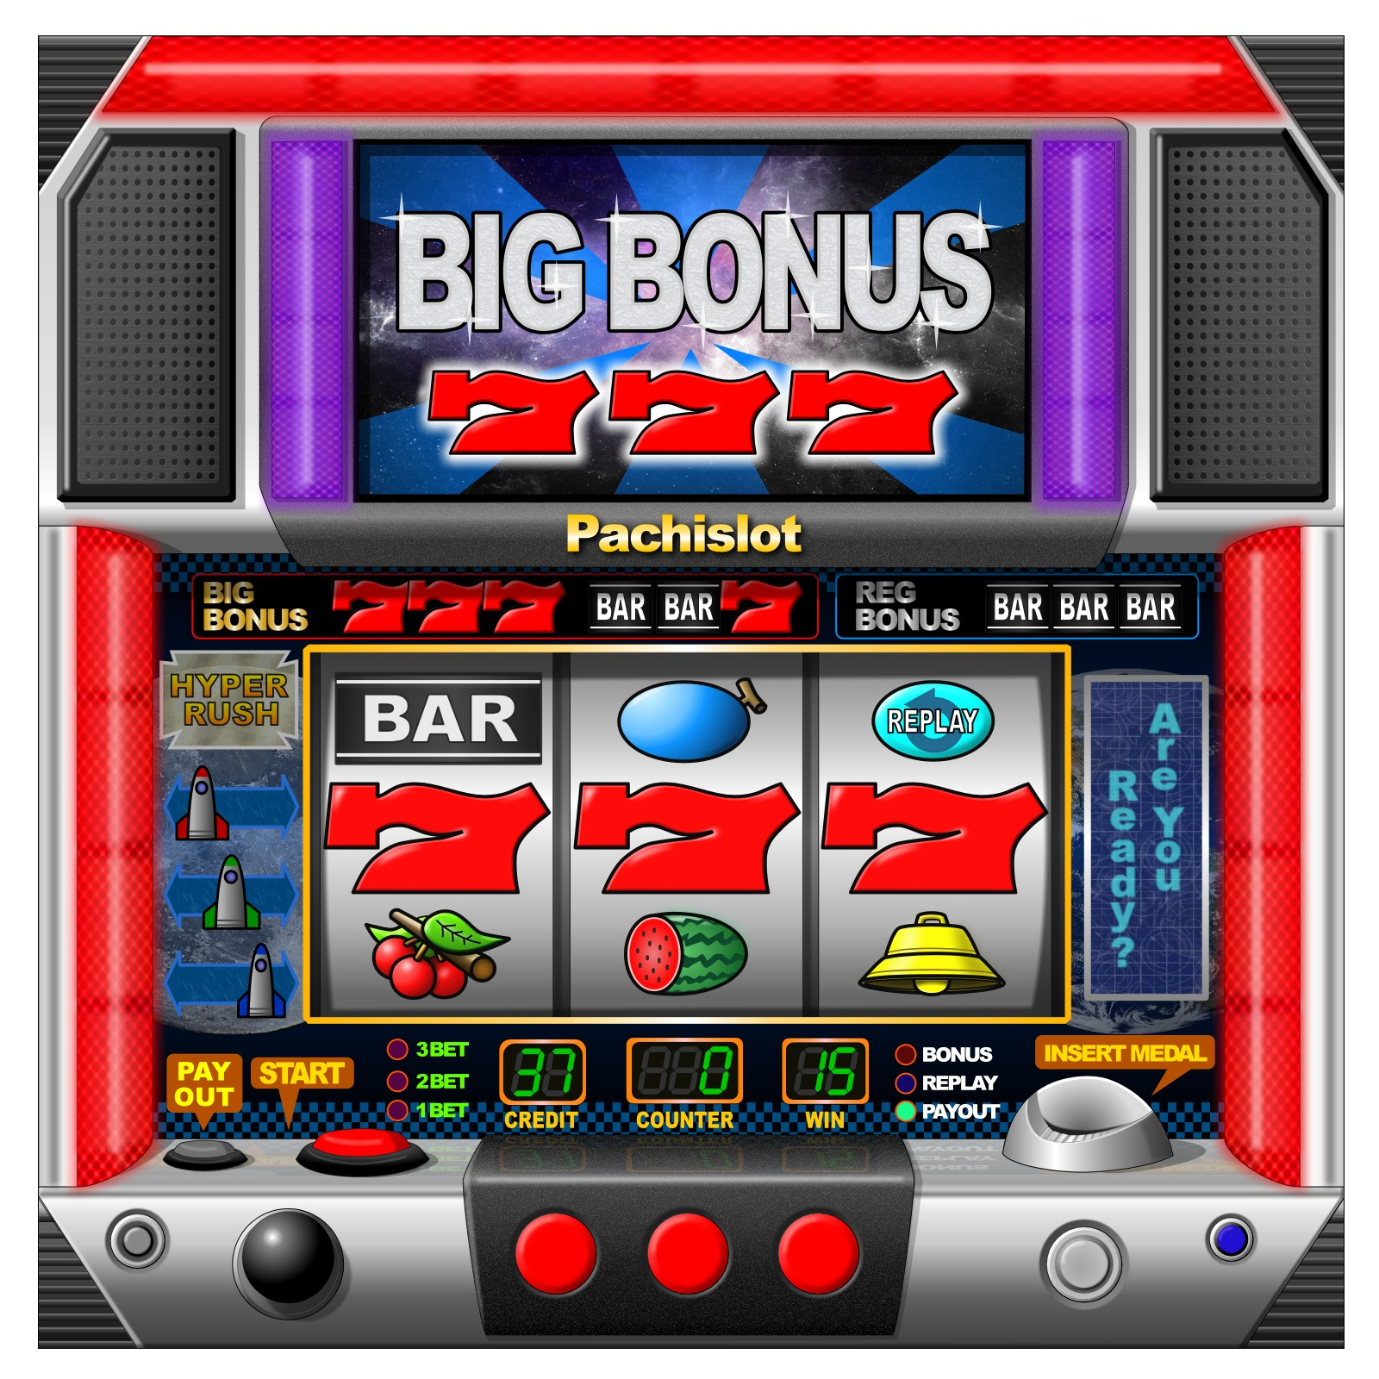
そもそもパチスロとは？
・日本発のスロットマシーンの名称
・正式名称：回胴式遊技機
・主にメダルを用いて遊技する(最近ではメダルを使わない場合もある)
・ボーナスを揃えて出玉を増やす
※ボーナスについては後に説明
主な外観

Slide 4
海外のスロットマシーンとの違い
海外
メダルを入れる ↓
スロットのレバーを引く ↓
図柄がそろう
↓
メダルの払い出し
日本 メダルを入れる
↓
スロットのレバーを引く
↓
ストップボタンを押して図柄をそろえる
↓
メダルの払い出し

Slide 5
図柄を揃える
・日本の遊技機は法律上「技術介入」を入れる必要がある
技術介入：遊技者の技術によって得をしたり損をするシステム →そのため「ストップボタンによって絵柄を止める」をいうステップがある
・この仕様がパチスロの大きな特徴となっている ・基本的に止める図柄は左、中、右の回転する図柄三リール
・順番に押して止めていく場合が多い(順押し)
←リール
←ストップボタン

Slide 6
図柄を揃える②
しかしながら
・スロットのレバーを引いた時点で何が揃うのかは決まっている
スロットのレバーを引いた瞬間に確率抽選が行われ、フラグ抽選
↓
フラグに応じた図柄を揃えさせるようリールを制御する
しかしそれでは「技術介入」を満たせない

Slide 7
技術介入の例
・役の取りこぼし
特定の役はリールの一定の位置にしか存在しないため、その位置を狙わなければフラグが成立していたとしても図柄がそろわない⇒払い出しがない
※それによって台でその役の効果(ボーナスの抽選など)が無効になるわけではない
・ボーナスの成立
上記のようにボーナス図柄も一定の位置にしか存在しない
⇒揃うまでボーナスが始まらない
このような事象で技術介入を満たしている

Slide 8
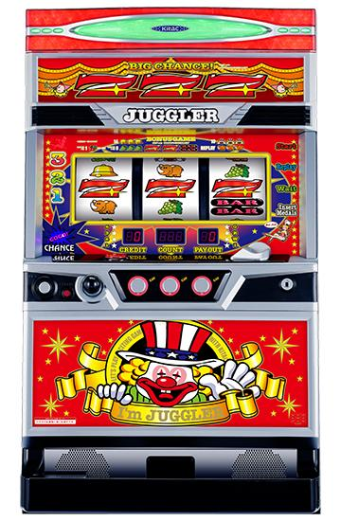
今回のモデル
ジャグラーシリーズ

Slide 9
ジャグラーとは？
・日本でもっとも有名なパチスロ機のシリーズ
・ノーマルタイプ(ボーナスのみで出玉を増やす) ※ATタイプ、ARTタイプなども存在するが割愛
・ボーナスフラグ成立時に台のランプ(GOGOランプ)が光ることが特徴 ・技術介入要素も少なく、ランプが光ればボーナスというシンプル性で初心者でも遊びやすい

Slide 10


図柄
ジャグラーには２つのボーナス図柄、5つの小役(ボーナス図柄以外の図柄)がある
基本的にその図柄が左、中、右が一直線に並ぶと役が成立する
ボーナス図柄
・BIG
7・7・7が揃った状態 ビッグボーナス（約250枚の払い出し）が成立している
・REG
7・7・barが揃った状態 レギュラーボーナス（約50枚の払い出し）が成立している

Slide 11

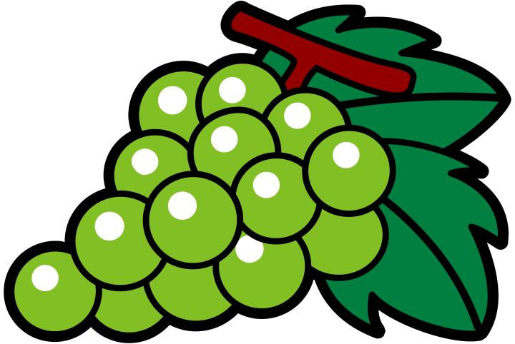
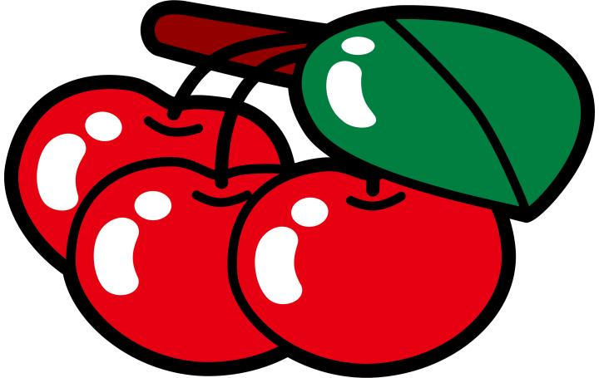


図柄②
小役
・リプレイ
再遊戯。もう一度遊技ができる(枚数の払い出しはない)
・ぶどう
７枚の払い出し、ただしボーナス中は14枚(特殊役)
・チェリー
2枚の払い出し ほかの図柄は一直線にそろわなければ払い出されないが、
チェリーは左リールのみに揃っても払い出される 技術介入が必要
・ベル
15枚の払い出し 基本揃わず、技術介入が必要
・ピエロ
10枚の払い出し ベルと同様ほとんどそろわない
基本的には
・リプレイ
・ぶどう
が頻繁に揃い、
・ベル
・ピエロ
はほとんど揃わない

Slide 12
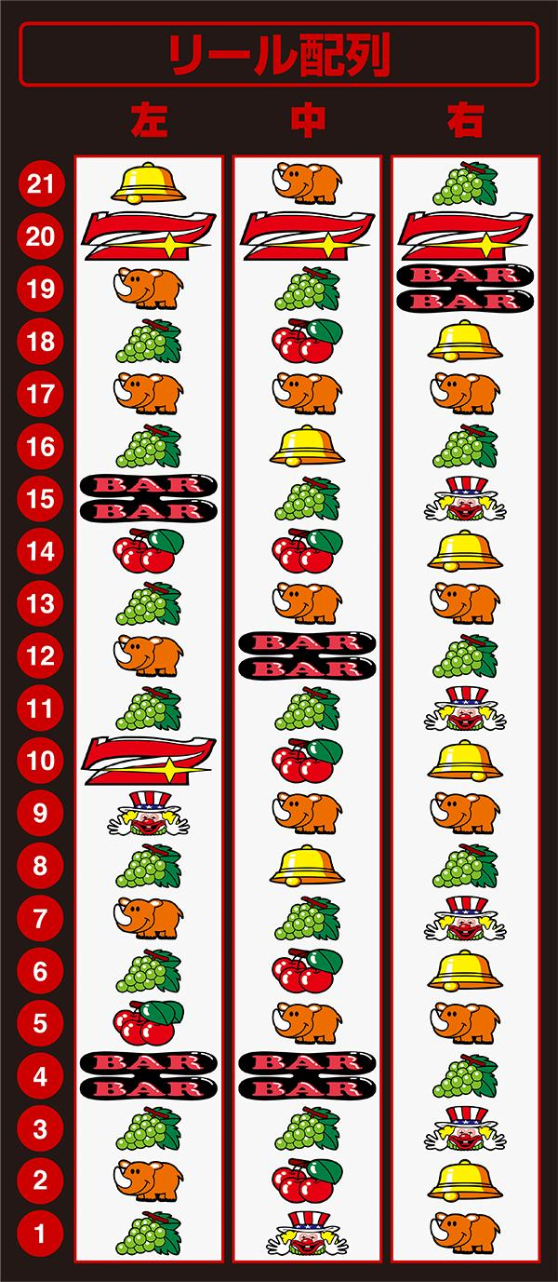
リール配列と制御
基本的なパチスロ機は四コマ滑りを導入している
⇒ボタンを押した瞬間から前後合わせて四図柄までずらしてもよい
ボタンを押した瞬間の図柄と上下の図柄三図柄を基準とする
例:リプレイが成立した時点で左リール10の位置で押されたとき
11,10,9にはリプレイが存在しないので、一コマ滑らせてリプレイの図柄を表示する
・ブドウ、リプレイは必ず揃えさせるために多く配置され、ベル、７図柄などは技術介入として狙わせるため少なく配置されている

Slide 13
ジャグラーのシステム(通常時)
通常時
1.スロットのレバーが押された瞬間乱数を生成する(０～6ビットの16進数の最大、65535)
2.現在の設定に対する確率を減算していき、０以下になったフラグを成立させる
例:big成立(1/327)の場合
65535/327=200のため,乱数が200以下の場合0以下となりbigが成立
3.フラグに応じたリール制御
4.(フラグが成立していれば)枚数の払い出し、もしくは再遊戯
以上の繰り返し

Slide 14
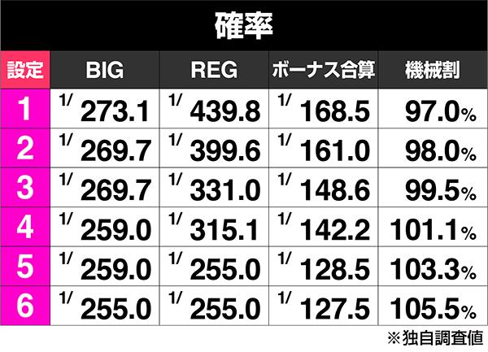
設定
・パチスロ機には「設定」という６段階の確率テーブルがある
１がボーナスの確率が大きい：出玉を増やしにくい、６がボーナスの確率が小さい：出玉を増やしやすい
例：アイムジャグラーの設定

Slide 15
ジャグラーのソフト(ボーナス時)
1.ボーナスの成立 この時点では払い出しはない ボーナス状態に移行
2.レバーを引いた際に特殊役のフラグが必ず成立する
※ボーナス状態では抽選は行わない
3.特殊役を揃えるようリール制御
4.枚数の払い出し
以上を特定枚数を上回る払い出し枚数になるまで繰り返し、上回った時点でボーナス状態を終了する

Slide 16
ジャグラーのハード
・スロットレバー
・ベットボタン
・ペイアウトボタン
・ストップボタン×３
・GOGOランプ
・7セグ×３(２桁×２、３桁×１)
・リール×３ ・メダル投入口
・メダル払い出し口

Slide 17
各部説明
・スロットレバー 遊技を開始するためのレバー ここを引いた瞬間に確率抽選を行う
・ベットボタン 遊技するためのメダルを掛けるボタン
・ペイアウトボタン 投入されているメダルを払い出す
・ストップボタン×３ リールを止める それぞれのボタンがそれぞれのリールに対応している
・GOGOランプ ボーナスが確定した際に光る
・7セグ×３(２桁×２、３桁×１) 左から 投入されている枚数・ボーナス時の枚数カウント・払い出し枚数
・リール×３ スロットレバーを引くと回転し、ストップボタンで停止 ・メダル投入口 メダルを投入する場所 リール回転中にはメダルを入れることができない
・メダル払い出し口 別名ホッパー ペイアウト、貯蓄枚数(50枚)を超える払い出しの場合ここからメダルが出る

Slide 18
フローチャートの説明
以上を踏まえたフローチャート（説明不足な点が多かった）
7セグc→投入枚数の表示
7セグco→ボーナス中のメダルのカウント
7セグp→払い出し枚数の表示

Slide 19
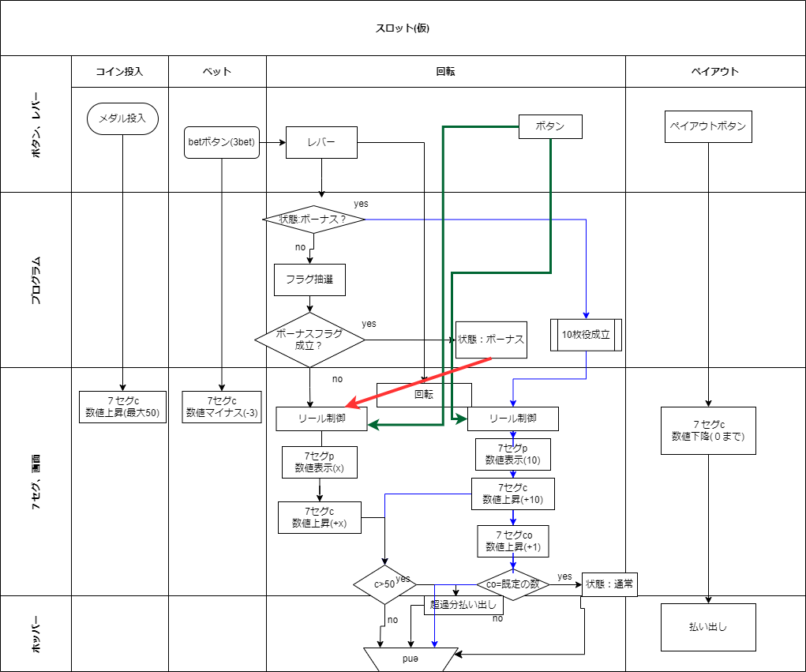

Slide 20
どこまで再現したいのか
再現要素(ソフト面)
・フラグ抽選
・フラグに対するリール制御
・回転数の表示？
・メダルの払い出し等ハードとの連携

Slide 21
再現要素(ハード面)
・目押し(図柄を見てボタンを押すことによって揃える）
・メダルの投入、払い出し
・レバー、ボタン、ボーナスランプの動作
・7セグ

